Slide 1

자료구조설계 프로젝트
관광지 최적경로 찾아 주기
CHEEKY HONG
20146703 박지호

Slide 2
목차
#04
#01,
#02,
#03,
#04,
사업부의 경쟁전략
주제
주제 선정 이유
모델링
장애물
#05,
#06,
다음주 계획
Q&A

Slide 3
#01,
주제

Slide 4
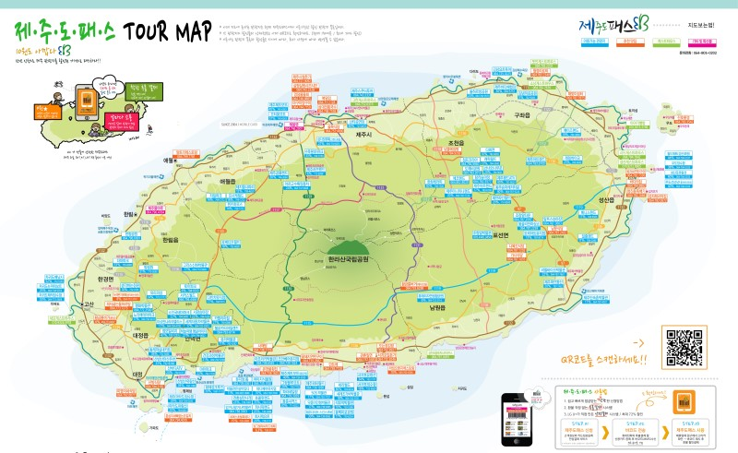
#01
주제
여행지들의 최적의 경로 찾아 주기
출처: 코웨이 홈페이지 http://www.coway.co.kr/

Slide 5
#02,
주제 선정 이유

Slide 6
#02
주제 선정 이유
찾을 수 있는 데이터셋
효율적인
여행
최적의 루트

Slide 7
#03,
모델링

Slide 8
#03
모델링
Linked List
Head
Tail
Start Dest
Destination
End Dest
-latitude
-longtitude
-next Destination
-Desination Name

Slide 9
#03
모델링
Linked List
private class Destination{
private float latitude; //위도, 33~43
private float longtitude; //경도,124~132
private String destName; //여행지 이름
//다음 노드를 가리킴
private Destination next;// 다음 여행지 연결
//Constructor
Destination(String destName, float latitude, float longtitude){
this.next = null;
this.destName = destName;
this.latitude = latitude;
this.longtitude = longtitude; } }

Slide 10
#03
모델링
-Starting Destination(출발지)
-End Destination(도착지)
-Destination(중간 여행지)
-Length(여행지간 거리)
-position(latitude, longtitude)

Slide 11
#03
모델링
General Model
Start
Dest1
가장 가까운곳을 기준으로 찾아가며
최적의 Travel Route 생성
Dest3
Dest2
END

Slide 12
#03
모델링
Exception Model 1
Start
END
Dest1
가장 가까운 곳 중에서 END Point 제외
Dest3
Dest2

Slide 13
#03
모델링
Exception Model 2
END
Start
Dest2
Dest1
가까운 곳이어도 END point 근처면
나중에 방문!!
Dest3

Slide 14
#03
모델링
Method 1
Public class PathList {
private Destination head;
private Destination tail;
private int count =0;
}

Slide 15
#03
모델링
Method 2
//출발지 노드 추가
public void setStartDestination(String destName, float latitude, float longtitude){
}

Slide 16
#03
모델링
Method 3
//도착지 노드 추가
public void setArrivalDestination(String destName, float latitude, float longtitude){
}

Slide 17
#03
모델링
Method 4
//Head 설정
public void setHead(Destination head) {
this.head = head;
}
//Tail 설정
public void setTail(Destination tail) {
this.tail = tail;
}

Slide 18
#03
모델링
Method 5
//여행지 생성
Destination createDestination(int number) {
}

Slide 19
#03
모델링
Method 6
//여행지를 원하는 곳에 추가
public void addDestination(int number, String destName, float latitude, float longtitude) {
}

Slide 20
#03
모델링
Method 7
//여행 경로 출력
public void printTravelRoute() {
}

Slide 21
#03
모델링
Method 8
//출발지 삭제
public Object deleteStartDestination()
//원하는 노드 삭제
public Object delete(int number)

Slide 22
#03
모델링
Method 9
//몇번째 방문할 여행지가 무엇인지 얻기
public Object getDestination(int number)
//여행지가 몇 번째 방문할지 조회
public int getDestOrder(String destName)

Slide 23
#03
모델링
Method 10
public class JsonParser {
public static final int MAX_CONTENTS = 10;
private String jsonString;
private String[] searchContents;//장소
private String[] category;//분류
private String[] mapx;//x축위치
private String[] mapy;//y축위치
//Counstructor
public JsonParser(String jsonString) {
this.jsonString = jsonString;
this.searchContents = new String[MAX_CONTENTS];
this.category = new String[MAX_CONTENTS];
this.mapx = new String[MAX_CONTENTS];
this.mapy = new String[MAX_CONTENTS];
}

Slide 24
#04,
장애물

Slide 25
#04
장애물
장애물
- NAVER map api
- Json Parsing
- KTM to WGS84
- GUI (Java swing & javaFX)

Slide 26
#05,
다음주 계획

Slide 27
#05
다음주 계획
다음주 계획
- daum map api 공부 & 적용
- 장소에 해당하는 좌표 얻기
- 좌표를 바탕으로 거리 구하기
우선 좌표상의 거리를 이용할 계획

Slide 28
#04,
Q&A

Slide 29
Thank you

